Slide 1

Maintenance 5.0 : de l’effet de mode aux transformations de notre industrie
Lucas Equeter
Junior lecturer
Service de Génie Mécanique Faculté Polytechnique Université de Mons

Slide 2
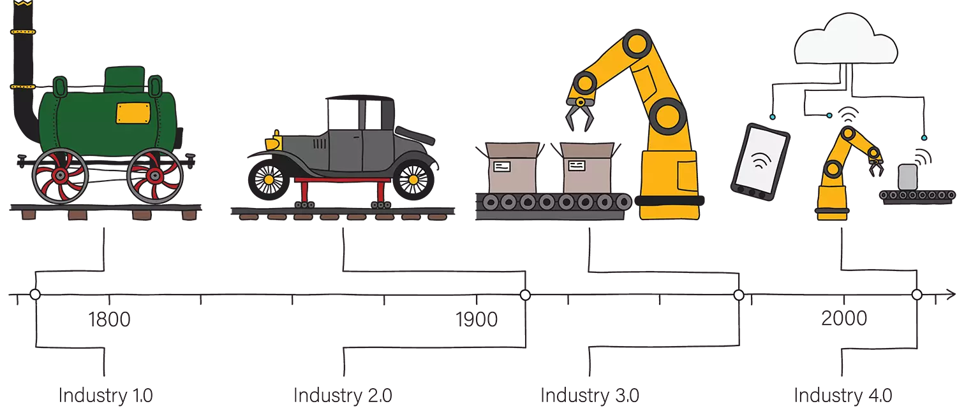
Héritiers de 4 précédentes révolutions industrielles
Simio, « Industrial Revolutions through the Ages ». https://www.simio.com/applications/industry-40/industrial-revolution-through-the-ages.php (consulté le 18 avril 2023).
Notes:
Nous héritons de quatre précédentes révolutions industrielles

Slide 3
Vers une industrie durable et soutenable…
Économique
Viable
Équitable
Durable
Soutenable
Vivable
Environnemental
Sociétal
P. Dehombreux. "Le développement durable au profit des activités de maintenance." Forum wallon de la maintenance, Charleroi, Belgium, 2022.

Slide 4

Durabilité et soutenabilité
Nations-Unies, 2023 (https://www.un.org/sustainabledevelopment/fr/objectifs-de-developpement-durable/)

Slide 5
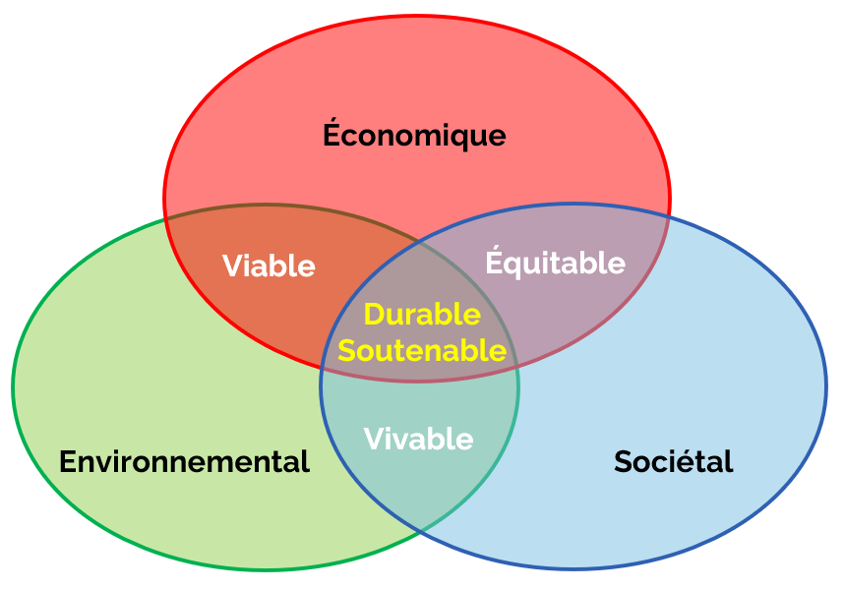
Vers un monde résilient ?
pénurie des semi-conducteurs
jan 2020 ➔ ...
difficultés approvisionnements matières premières
janvier 2021 ➔ ...
obstruction canal Suez
mars 2021
incendie Renesas
mars 2021
cyberattaques
... 2014 ➔ ...
inondations Belgique
juillet 2021
vague froid Californie
février 2023
guerre Ukraine
février 2022 ➔ ...
Crise de l’énergie
2021 ➔ ...
incendies France
2022
gilets jaunes puis retraites
nov. 2018 ➔ ...
famine Afrique Est
avril 2022
COVID-19
jan. 2020 ➔ ...
Big Quit
2021 → 2023
P. Dehombreux. "Le développement durable au profit des activités de maintenance." Forum wallon de la maintenance, Charleroi, Belgium, 2022.

Slide 6
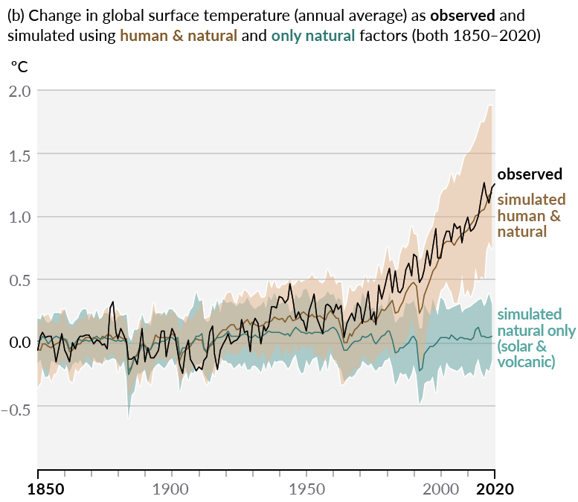
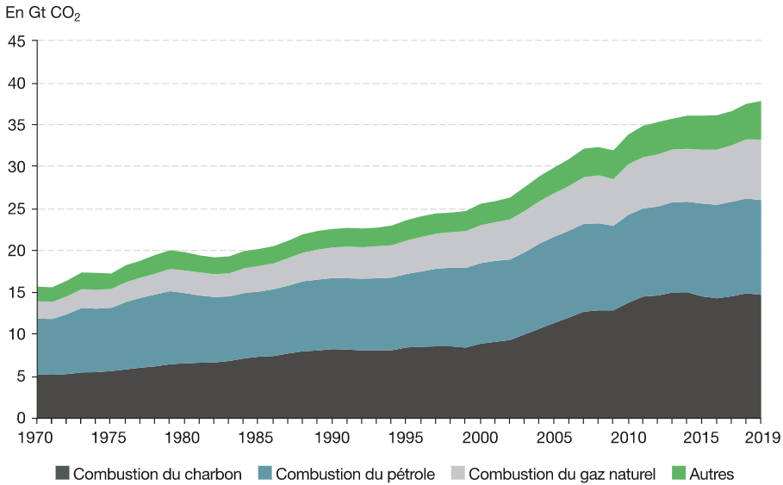
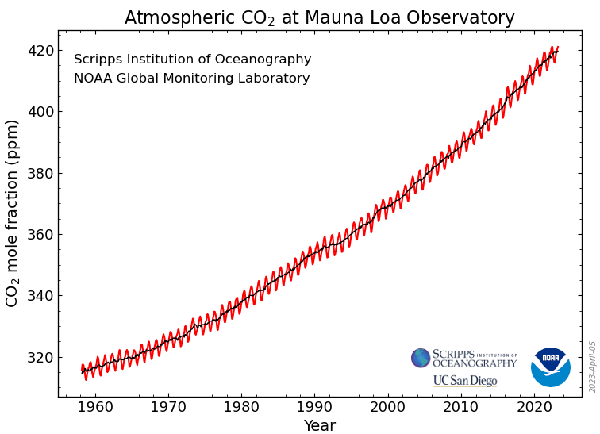
Trajectoire environnementale : on commence quand ?
Émissions de CO2 dans le monde
GIEC 2021 ; ministère de la transition écologique (France) ; noaa.gov (2023)

Slide 7
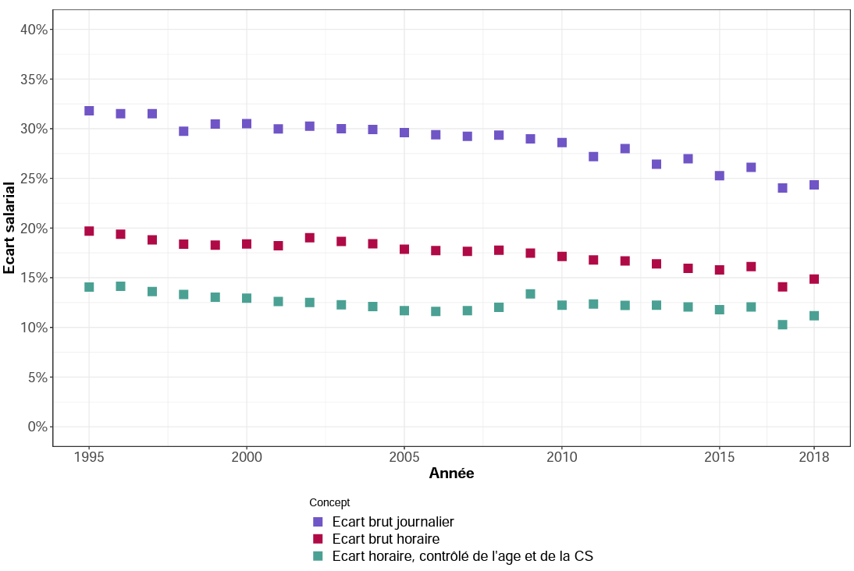

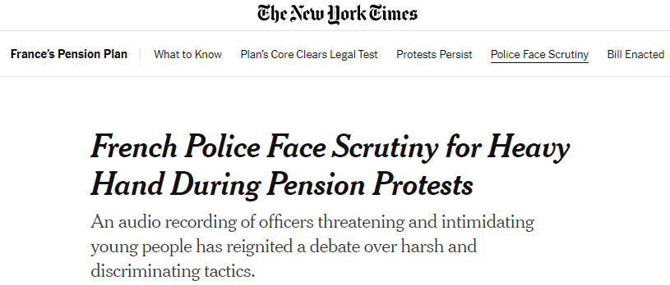
Trajectoire sociale : ne pas régresser
Le Vif 2023
Thomas Breda, Paul Dutronc-Postel, Joyce Sultan Parraud, Maxime Tô. Les inégalités salariales femmes-hommes dans les entreprises. 2021
New York Times - French Police Face Criticism for Crackdown on Protests Against Pension Overhaul| April 12, 2023, Page A10

Slide 8
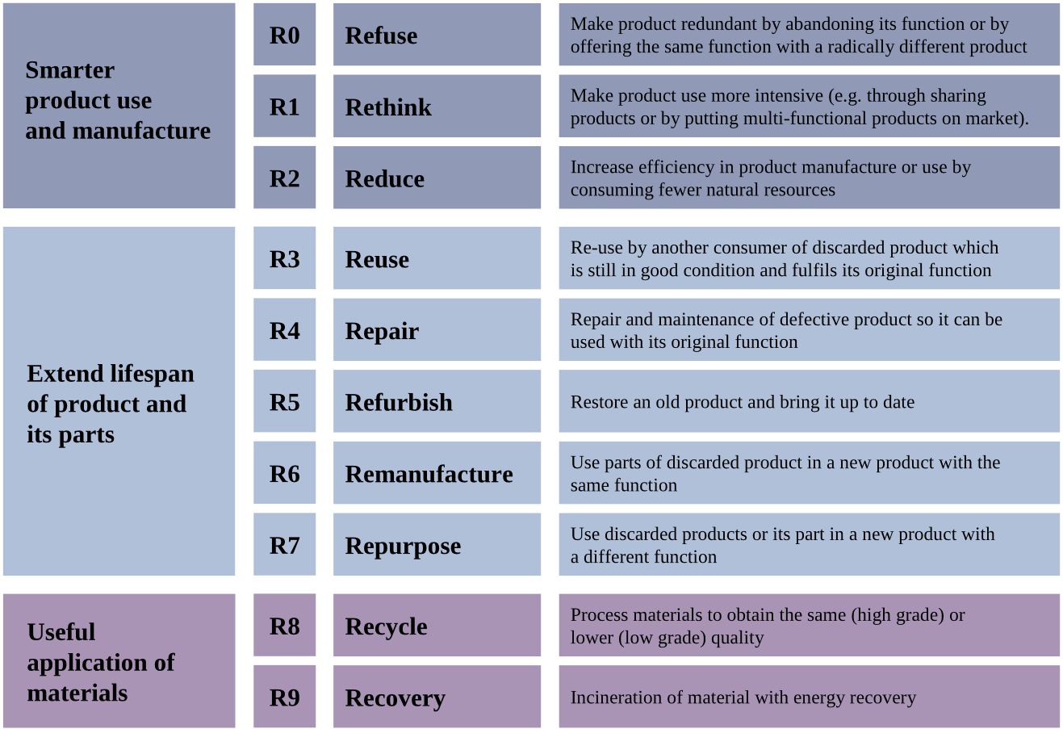
Trajectoire économique : modèles circulaires
Préférer
Austérité ? Pauvreté ? Croissance ? Décroissance ?
Limiter
P. Morseletto, « Targets for a circular economy », Resour. Conserv. Recycl., vol. 153, p. 104553, févr. 2020, doi: 10.1016/j.resconrec.2019.104553
J. Potting, M. Hekkert, E. Worrell, et A. Hanemaaijer, « CIRCULAR ECONOMY: MEASURING INNOVATION IN THE PRODUCT CHAIN »

Slide 9





Quelles sont nos ressources actuelles ?
Économique
Industrie 4.0
Viable
Équitable
Durable
Soutenable
Sociétal
Environnemental
Vivable
P. Dehombreux. "Le développement durable au profit des activités de maintenance." Forum wallon de la maintenance, Charleroi, Belgium, 2022.

Slide 10










Internet Industriel des Objets (IIoT)
Stratégie
déploiement numérique
Base de données temps réel
Unités de production flexibles autonomes
Industrie 4.0
Cloud
Assistance
Multimedia
(VR, AR, ...)
Intégrité et
Cybersécurité
Simulation
Digital Twin
Fabrication avancée
Intelligence
Artificielle
Notes:
IIot : sensors, localisation

Slide 11
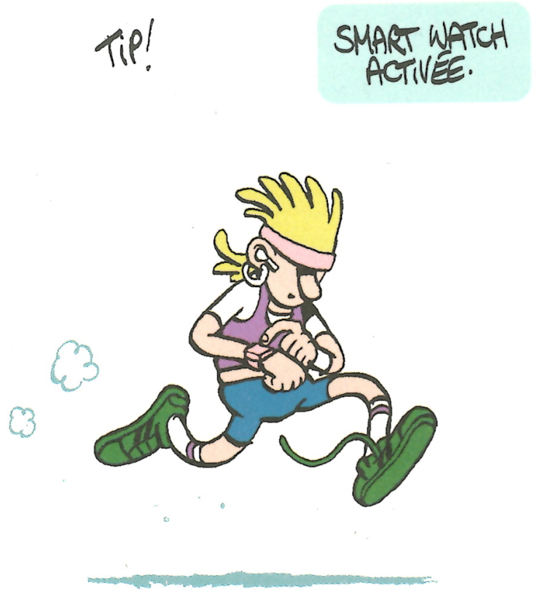
Le 4.0 va-t-il sauver le monde?
[1] Vignettes extraites de Fabrice Erre, Réseau-Boulot-Dodo, Fluide Glacial, mai 2022
Notes:
Vous avez opté résolument pour les nouvelles technologies 4.0 convaincu que cela peut contribuer à votre performance

Slide 12
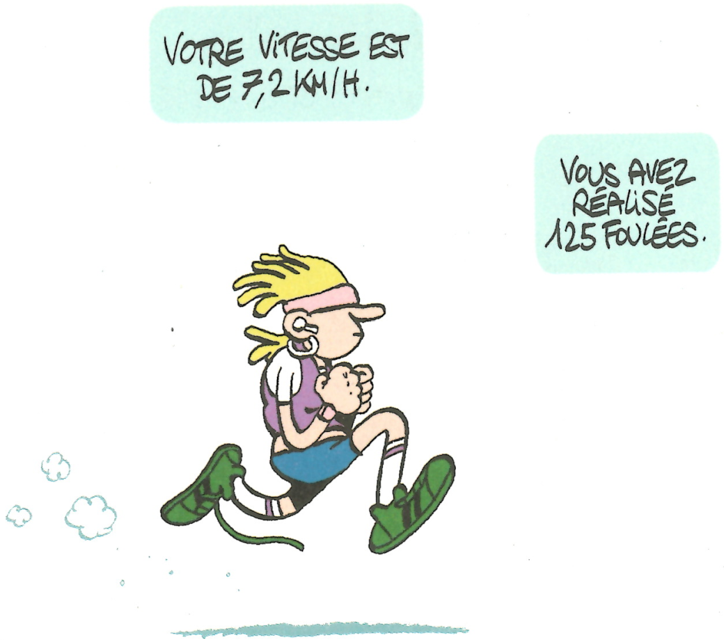
Le 4.0 va-t-il sauver le monde?
Notes:
Vous la mesurez à chaque foulée

Slide 13
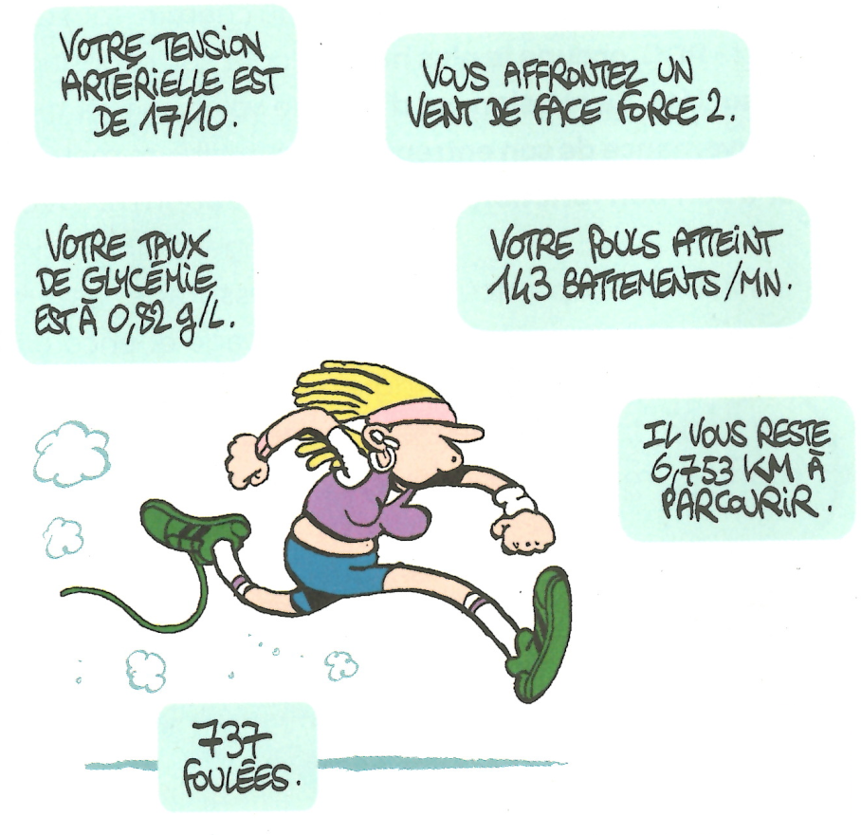
Le 4.0 va-t-il sauver le monde?
Notes:
vous avez même choisi l’option big data et avez un tableau de bord comportant 6 indicateurs évalués en temps réel

Slide 14

Le 4.0 va-t-il sauver le monde?
Notes:
mais vous avez oublié un détail... Il faut se préoccuper de ses lacets... surtout quand on aborde un tournant technologique,

Slide 15
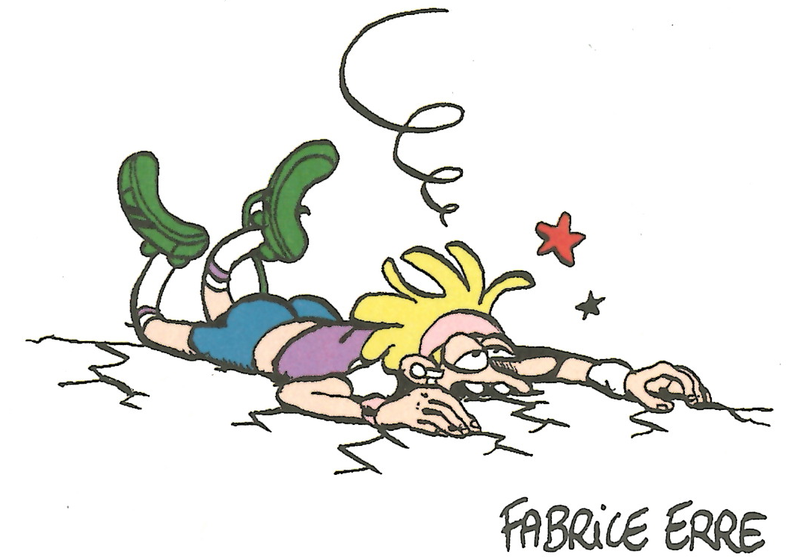
Science sans conscience n’est que ruine de l’âme
François Rabelais, Pantagruel, 1532
[1] Vignettes extraites de Fabrice Erre, Réseau-Boulot-Dodo, Fluide Glacial, mai 2022
Notes:
et c’est la catastrophe

Slide 16

Utiliser sa montre comme boussole = l’assurance de se perdre
Bourré de KPIs
Ne répond pas, seul, aux problèmes d’aujourd’hui
Technologique
Séduisant

Slide 17
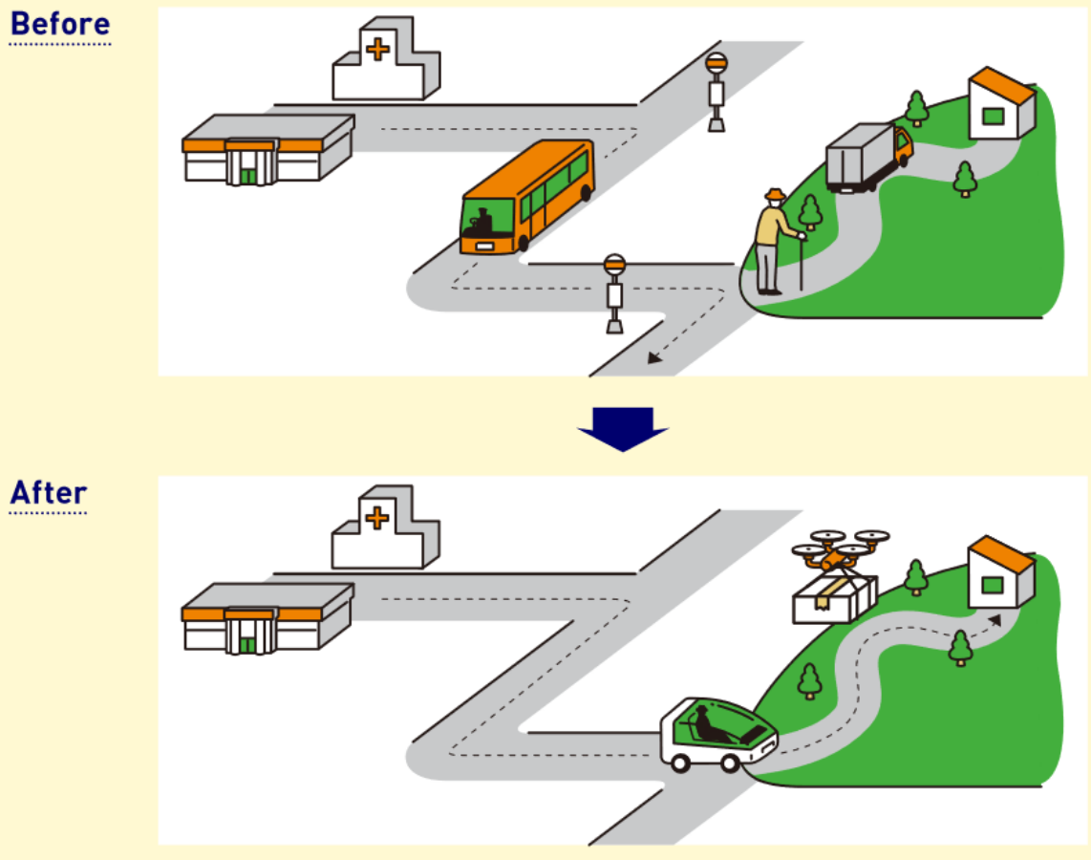
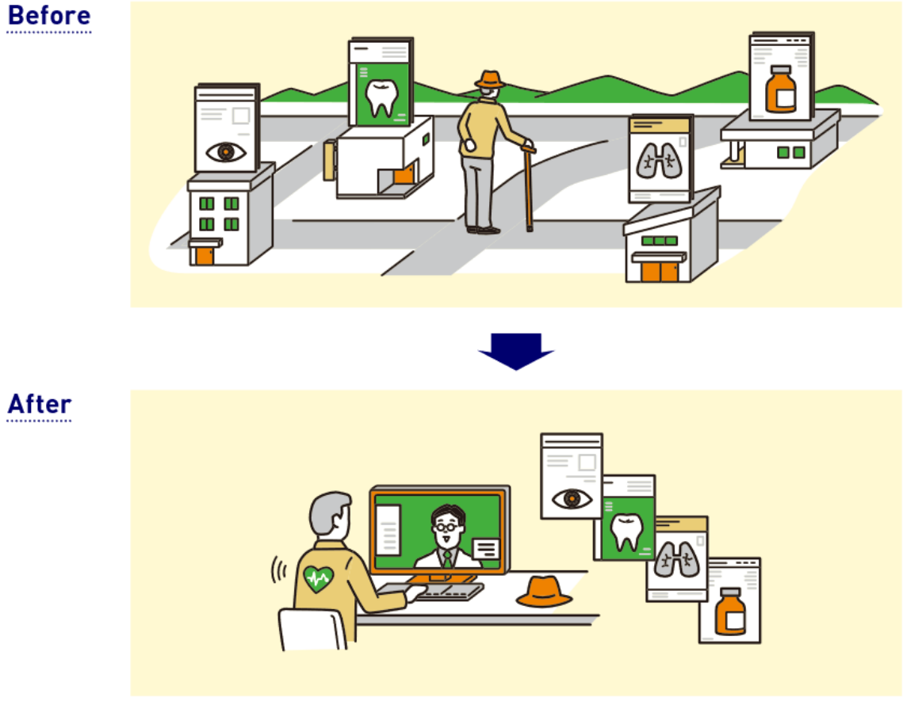
Société 5.0 : une vision nipponne centrée sur l’humain
Realizing Society 5.0, présentation du gouvernement japonais., https://www.japan.go.jp/abenomics/_userdata/abenomics/pdf/society_5.0.pdf

Slide 18
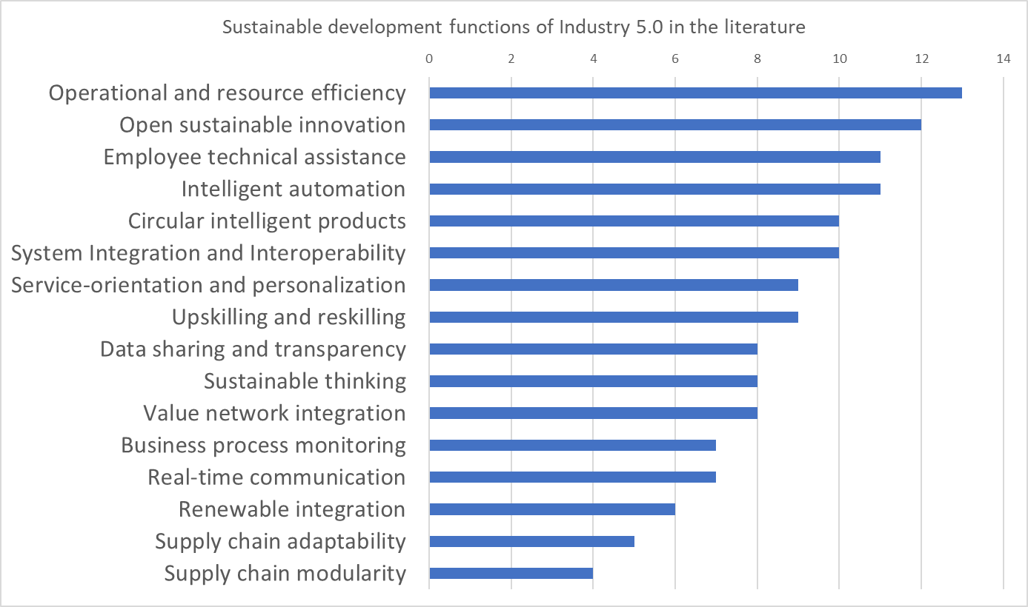
Industrie 5.0 : révolution d’orientation, pas de technologie
Différence majeure entre 4.0 et 5.0 : priorité au durable,
centré sur l’humain.
Selon M. Ghobakhloo, M. Iranmanesh, M. F. Mubarak, M. Mubarik, A. Rejeb, et M. Nilashi, « Identifying industry 5.0 contributions to sustainable development: A strategy roadmap for delivering sustainability values », 2022

Slide 19

Maintenance 5.0 ?
Utilise des capteurs, du data mining, des IA
Utilise des robots, des ordinateurs, automatise les process, problem-solver
Responsable d’un groupe de travailleurs de maintenance
????
Responsable d’une machine
Responsables de maintenance
1.0
2.0
3.0
4.0
5.0
Suivant l’argumentaire de [1] A. Cortés-Leal, C. Cárdenas, et C. Del-Valle-Soto, « Maintenance 5.0: Towards a Worker-in-the-Loop Framework for Resilient Smart Manufacturing », 2022.

Slide 20
Maintenance 5.0 ?
Utilise des capteurs, du data mining, des IA
Utilise des robots, des ordinateurs, automatise les process, problem-solver
Responsable d’un groupe de travailleurs de maintenance
????
Responsable d’une machine
Responsables de maintenance
1.0
2.0
3.0
4.0
5.0
Suivant l’argumentaire de [1] A. Cortés-Leal, C. Cárdenas, et C. Del-Valle-Soto, « Maintenance 5.0: Towards a Worker-in-the-Loop Framework for Resilient Smart Manufacturing », 2022.

Slide 21
Maintenance 5.0 : ce que vous faites, peut-être sans le savoir
Utiliser les méthodes de l’Industrie 4.0
Fournir à vos équipes des supports numériques
Smartphones, montres connectées, etc. → en lien avec votre GMAO et l’analyse en temps réel des données
Investir dans la formation de vos équipes
Et reconnaître leur contribution dans votre valeur ajoutée, leurs compétences techniques et numériques
Valoriser la contribution humaine dans le process de maintenance
À travers la gestion des connaissances, et un sincère intérêt pour leur bien-être et celui de leurs familles
Rendre ouverts (en interne) et accessibles les KPI et données process
En évaluant la résilience de vos fournisseurs et leurs performances économiques et socio-environnementales
Cortés-Leal, C. Cárdenas, et C. Del-Valle-Soto, « Maintenance 5.0: Towards a Worker-in-the-Loop Framework for Resilient Smart Manufacturing », 2022.
V. Cillo, G. L. Gregori, L. M. Daniele, F. Caputo, et N. Bitbol-Saba, « Rethinking companies’ culture through knowledge management lens during Industry 5.0 transition », 2022

Slide 22
Et ensuite : les indicateurs de la norme EN 15341:2019
Fonction | Domaines
Asset Management (PHA20) | Durabilité (2E) | Capacité, Efficacité, Intégrité | Niveau de service | Economique
Santé Sécurité Environnement (HSE22) | Conformité aux réglementations | Suivi statistique (9S [accidents]) | Pratiques (2S 2E) | Prévention et amélioration (2S 2E)
Gestion (M22) | Stratégie | Fonction | Technologique | Amélioration continue
Compétences (P21) | Maintenance Manager | Superviseur / Ingénieur | Agent technique Spécialiste | Formation (8S)
Ingénierie (E19) | Capablity Criticaliy | Durabilité | Maintenance préventive | Amélioration en ingénierie (1E)
Organisation et support (0&S30) | Structure | Planification | Productivité Efficacité | Qualité
Administration approvisionnement (AS29) | Economie | Budget et contrôle | Sous-traitance | Matériaux et pièces de rechange
Technologies Information Communication (ICT20) | Gestion (1E) | Administration et Approvisionnement | Organisation et support | Ingénierie (1E)
Sources : European Committee for Standardization, European Standard EN 15341 Maintenance - Maintenance Key Performance Indicators, 56 pages, 2019.
“European Standard EN 15628 Maintenance - Qualification du personnel de maintenance, 37 pages, 2014.

Slide 23
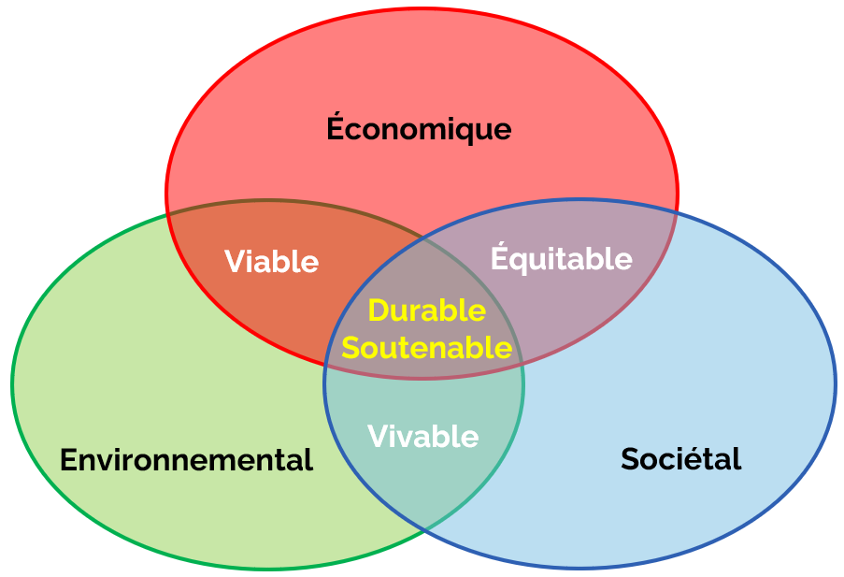
Le besoin d’indicateurs liés au développement durable est réel
La norme EN15341 définit 182 indicateurs
Environnement : 9 (cycle de vie)
Social : 21 (12 risques santé, 9 formation)
Source : European Committee for Standardization, European Standard EN 15341 Maintenance - Maintenance Key Performance Indicators, 56 pages, 2019.

Slide 24
Creusons les indicateurs environnementaux
Bilan carbone (Life Cycle Analysis), d’un produit, d’une machine
Ne pas oublier les autres pollutions :
Effets respiratoires pour la santé humaine (polluants inorganiques)
Acidification terrestre et aquatique (eau douce)
Épuisement des ressources minérales et fossiles
Demande en énergie cumulée
Selon M. Ghobakhloo, M. Iranmanesh, M. F. Mubarak, M. Mubarik, A. Rejeb, et M. Nilashi, « Identifying industry 5.0 contributions to sustainable development: A strategy roadmap for delivering sustainability values », 2022

Slide 25
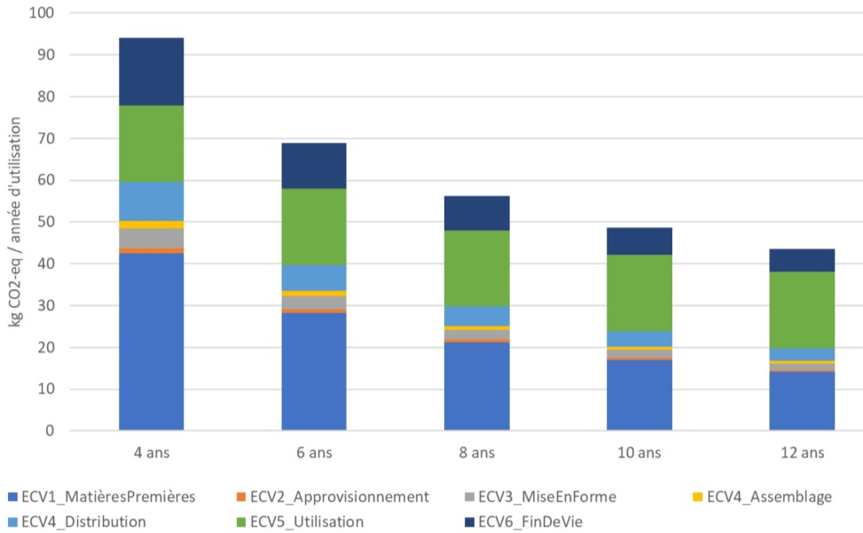
L’influence de la durée de vie sur ces indicateurs (exprimés par année d’utilisation) est primordiale
En doublant la durée d’usage totale de 6 à 12 ans,
impact sur le changement climatique / 1,6
impact acidification / 1,3
impact effets respiratoires /1,2 impact ressources / 1,2 consommation d’énergie cumulée / 1,1
Cas d’un climatiseur
L’impact de la maintenance sur l’extension de la durée de vie est direct

Slide 26
Réparer ou remplacer?
Réparation
Remplacement par du neuf
Coût direct
réparation / remanufacturing
main-d’œuvre (démontage, réparation, montage)
coût environnemental
transport
réparation
Coût direct
nouvelle pièce
main-d’œuvre (démontage, montage)
coût environnemental
transport
fabrication
fin de vie pièce remplacée (decommissioning)
Coût indirect
Coût indirect
Incidence ultérieure exploitation
Productivité
Qualité
Consommation énergie
Coût environnemental
Incidence ultérieure exploitation
Productivité
Qualité
Consommation énergie
Coût environnemental
La question n’est pas triviale, la réponse dépend de nombreux paramètres incertains

Slide 27
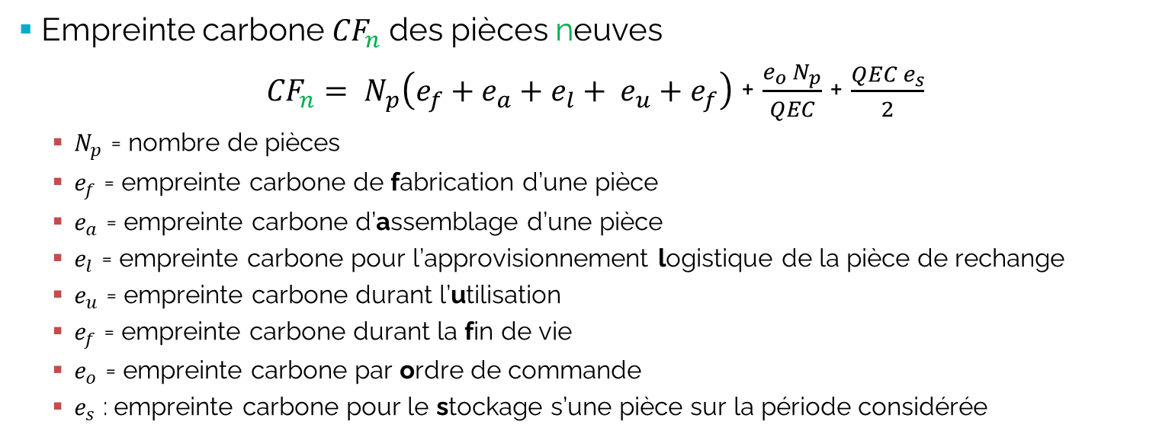
Comparaison de modèles simples
Empreinte carbone ${CF}_{n}$ des pièces neuves
${CF}_{n}= N_{p}\left(e_{f}+e_{a}+e_{l}+ e_{u}+e_{f}\right)$ + $\frac{e_{o} N_{p}}{QEC}$ + $\frac{QEC e_{s}}{2}$
$N_{p}$ = nombre de pièces
$e_{f}$ = empreinte carbone de fabrication d’une pièce
$e_{a}$ = empreinte carbone d’assemblage d’une pièce
$e_{l}$ = empreinte carbone pour l’approvisionnement logistique de la pièce de rechange
$e_{u}$ = empreinte carbone durant l’utilisation
$e_{f}$ = empreinte carbone durant la fin de vie
$e_{o}$ = empreinte carbone par ordre de commande
$e_{s}$ : empreinte carbone pour le stockage s’une pièce sur la période considérée
[1] Kader Ba, Sofiene Dellagi, Nidhal Rezg, and Walid Erray. 2016. “Joint Optimization of Preventive Maintenance and Spare Parts Inventory for an Optimal Production Plan with Consideration of CO2 Emission.” Reliability Engineering and System Safety 149: 172–86.

Slide 28
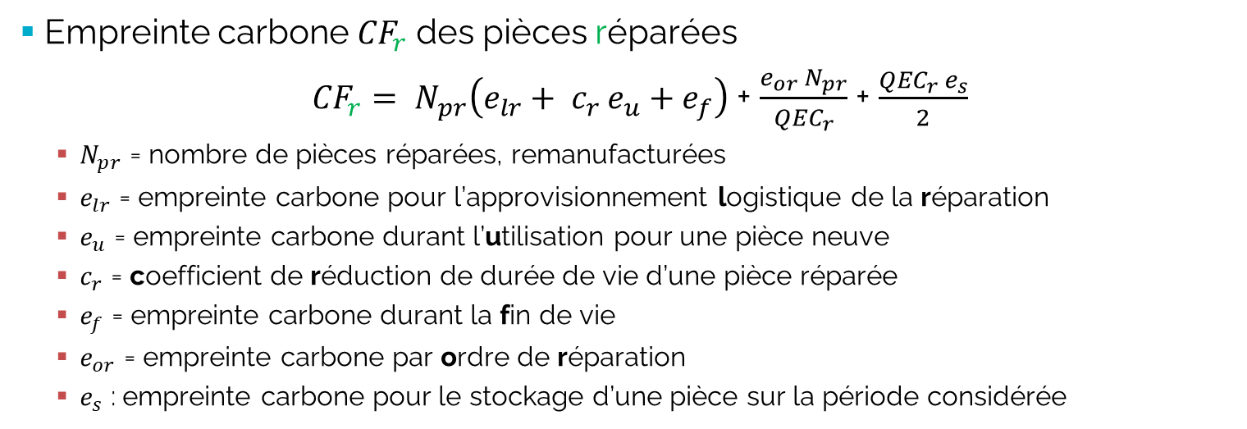
Comparaison de modèles simples
Empreinte carbone ${CF}_{r}$ des pièces réparées
${CF}_{r}= N_{pr}\left(e_{lr}+ {c_{r }e}_{u}+e_{f}\right)$ + $\frac{e_{or} N_{pr}}{{QEC}_{r}}$ + $\frac{{QEC}_{r} e_{s}}{2}$
$N_{pr}$ = nombre de pièces réparées, remanufacturées
$e_{lr}$ = empreinte carbone pour l’approvisionnement logistique de la réparation
$e_{u}$ = empreinte carbone durant l’utilisation pour une pièce neuve
$c_{r}$ = coefficient de réduction de durée de vie d’une pièce réparée
$e_{f}$ = empreinte carbone durant la fin de vie
$e_{or}$ = empreinte carbone par ordre de réparation
$e_{s}$ : empreinte carbone pour le stockage d’une pièce sur la période considérée
[1] Kader Ba, Sofiene Dellagi, Nidhal Rezg, and Walid Erray. 2016. “Joint Optimization of Preventive Maintenance and Spare Parts Inventory for an Optimal Production Plan with Consideration of CO2 Emission.” Reliability Engineering and System Safety 149: 172–86.

Slide 29
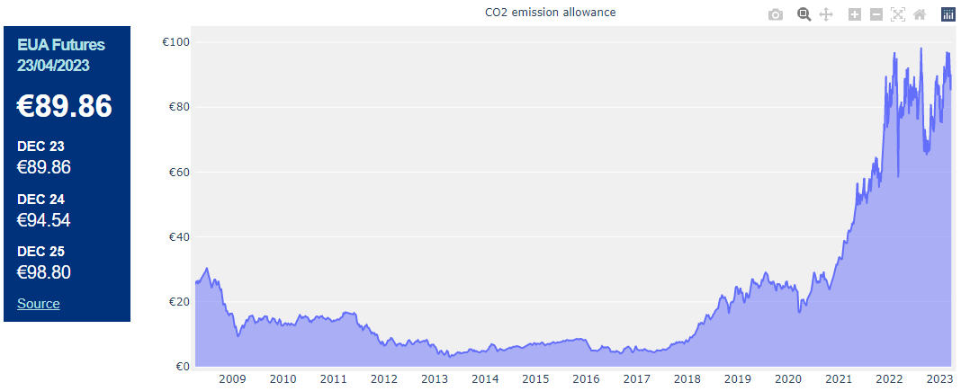
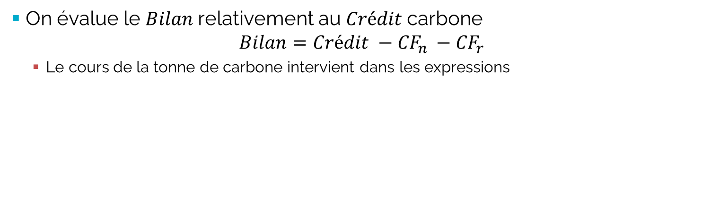
Modèle avec certificats
On évalue le $Bilan$relativement au $Crédit$carbone
$$Bilan=Crédit −{CF}_{n} −{CF}_{r}$$
Le cours de la tonne de carbone intervient dans les expressions
[1] https://sandbag.be/index.php/carbon-price-viewer/

Slide 30
Indicateurs sociaux
Travailleurs
Revenu décent
Inclusivité
Ambiance, culture d’entreprise
Temps consacré formation
Heures supplémentaires, respect congés, déconnexion
Jours d’absentéisme
Accidents de travail / domestiques
KPI performance employé
Chaîne de valeur
Satisfaction fournisseurs
Satisfaction clients
La relation de l’humain au travail connaît
une transition profonde
Source : Leong, Wei Dong, Sin Yong Teng, Bing Shen How, Sue Lin Ngan, Anas Abd Rahman, Chee Pin Tan, S. G. Ponnambalam, and Hon Loong Lam. “Enhancing the Adaptability: Lean and Green Strategy towards the Industry Revolution 4.0.” Journal of Cleaner Production 273, 2020, 122870
Notes:
Transition: génération autres valeurs, télétravail COVID, relation social edécosntruite chez les plus jeues, formes « modernes » de management...

Slide 31


Quelles seront vos pratiques de demain ?
Économique
Industrie 4.0
Viable
Équitable
Durable
Soutenable
Sociétal
Environnemental
Vivable
Pas juste une mode

Slide 32



CONTACTS
pierre.dehombreux@umons.ac.be
Lucas Equeter
Premier assistant
Service de Génie mécanique
lucas.equeter@umons.ac.be
Pierre Dehombreux
Professeur ordinaire
Service de Génie mécanique
+32 499 779900
+32 65 374088

Slide 33

BEMAS corporate sponsors

